Slide 1




CHÀO MỪNG THÀY CÔ GIÁO ĐẾN DỰ GIỜ
MÔN: Tiếng Việt- LỚP 1
Bài 60: Ôn tập và kể chuyện
Notes:
1
1

Slide 2
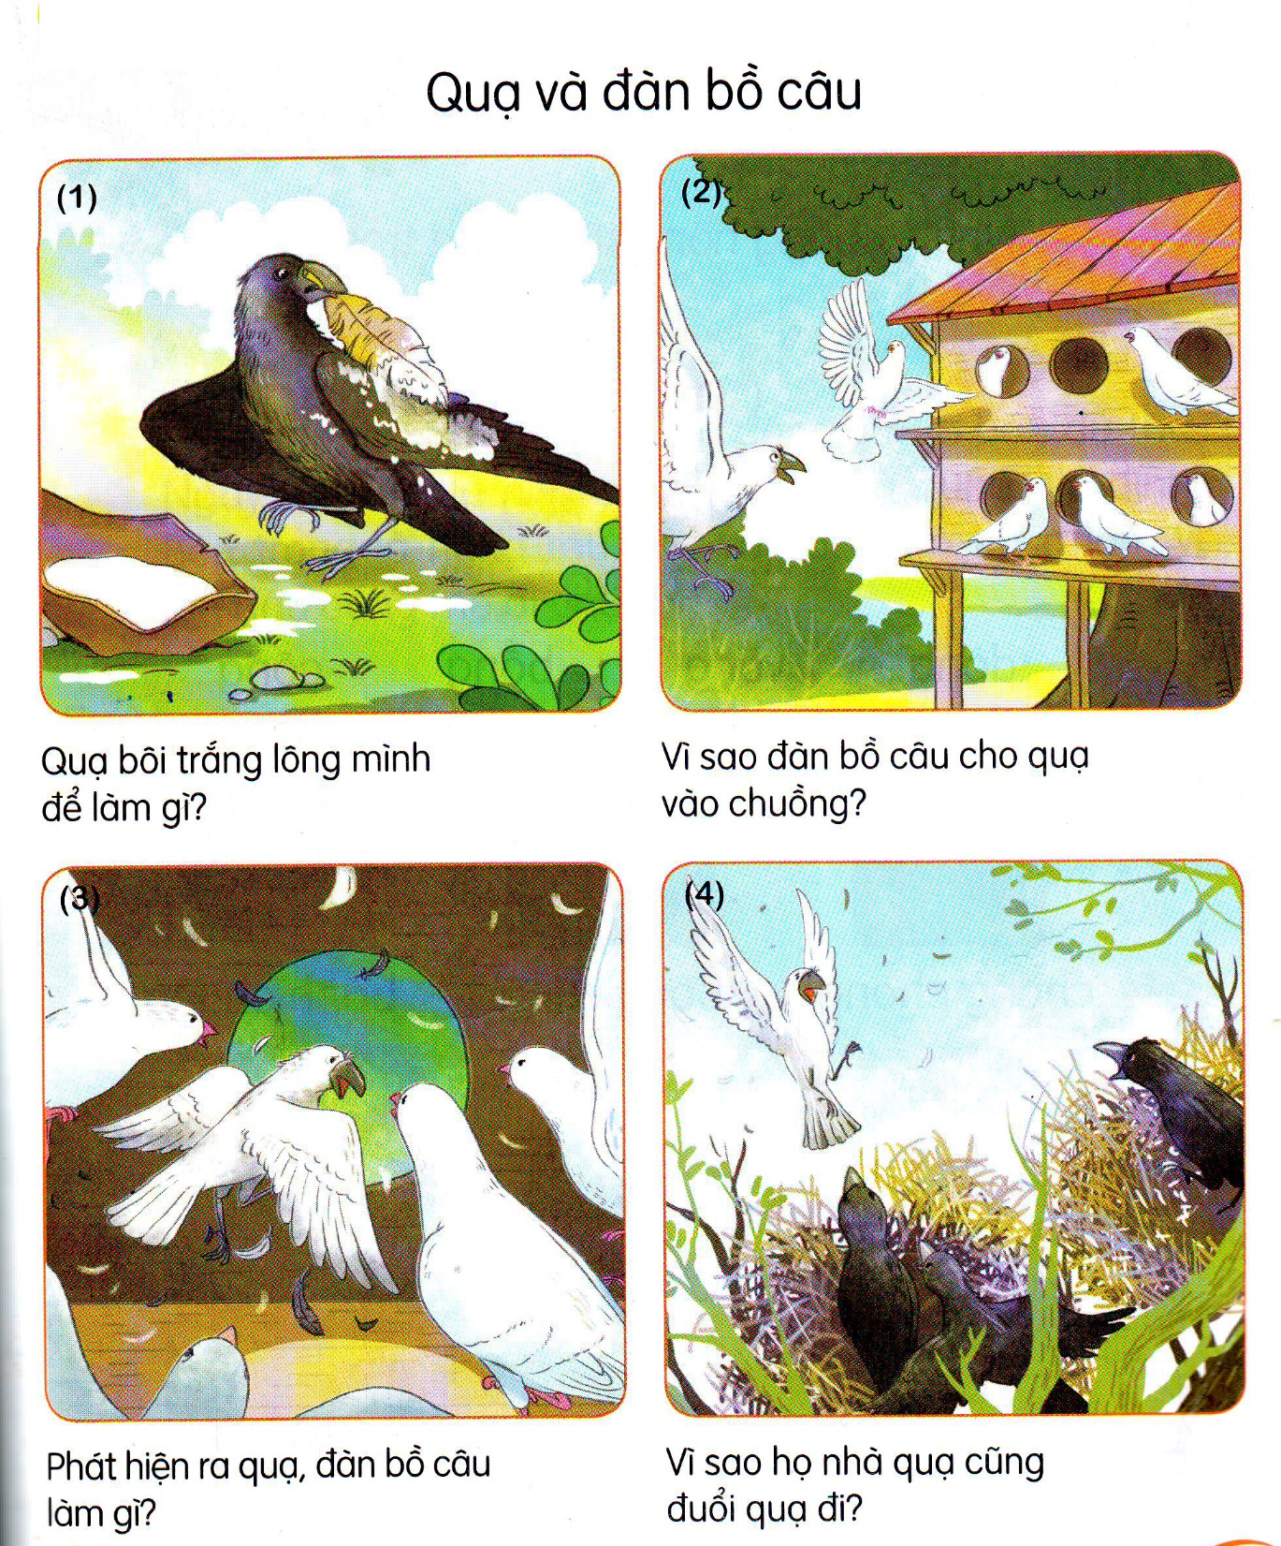

Slide 3
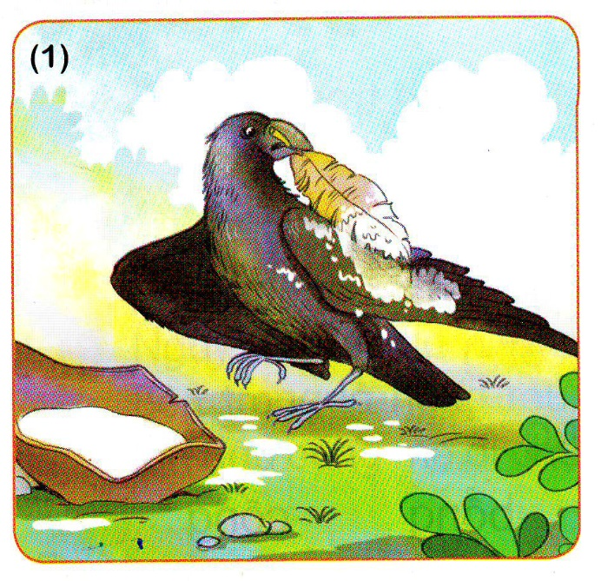

Slide 4
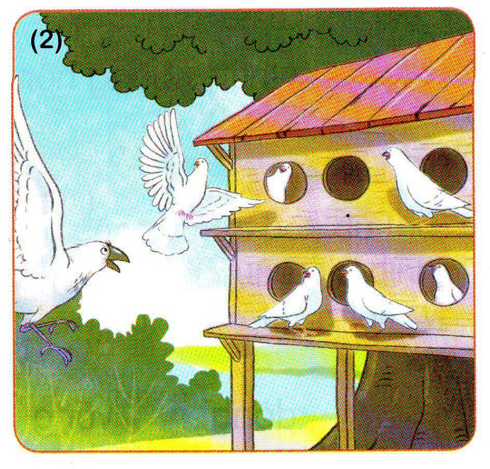

Slide 5
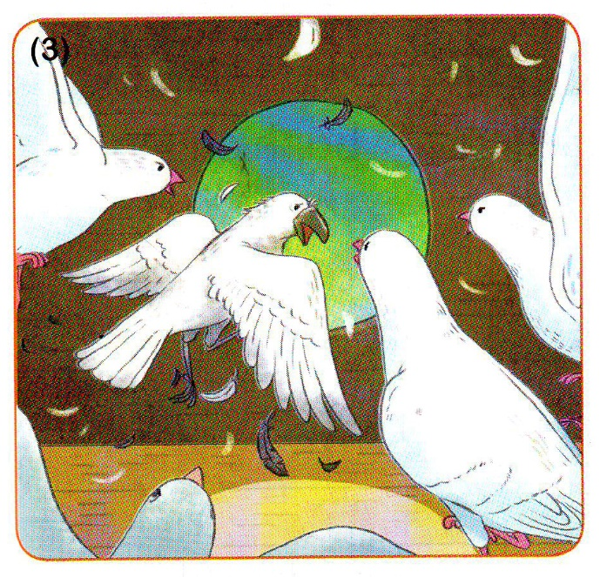

Slide 6
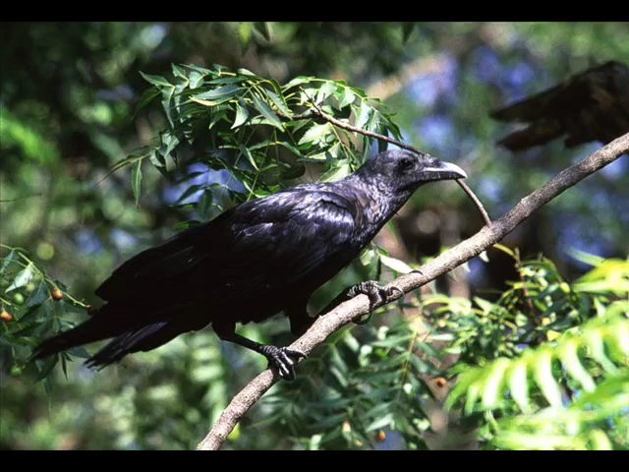

Slide 7
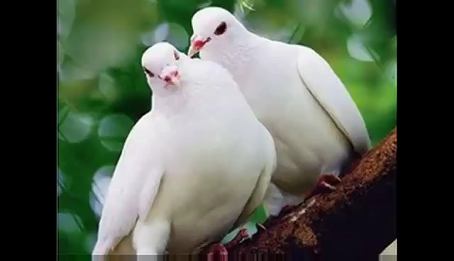

Slide 8
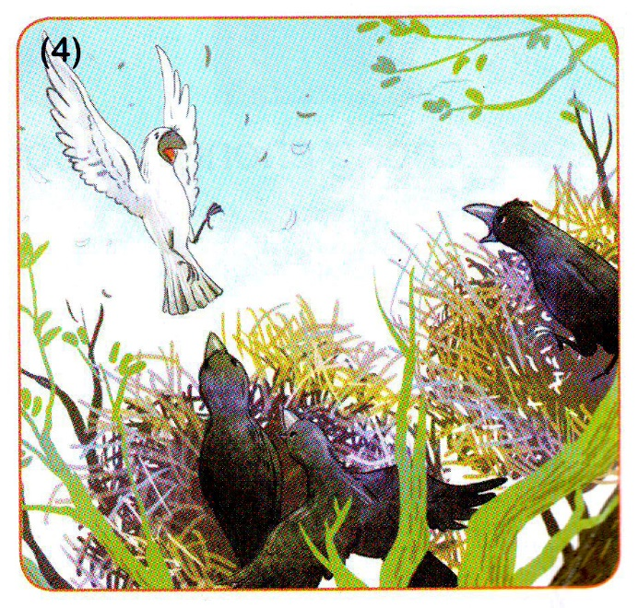

Slide 9



KÍNH CHÚC CÁC THẦY CÔ SỨC KHỎE VÀ HẠNH PHÚC

